Slide 1

Live Tira-Dúvidas:
Indicadores ITP, IR e ID [OGM]

Slide 2

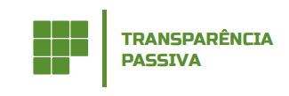






O Índice de Governança e de Integridade (IGI) na OGM
Dos nove indicadores que compõem o IGI, a Ouvidoria Geral do Município (OGM) é a área responsável por medir e acompanhar três:
Avalia o desempenho dos órgãos municipais no
que tange ao atendimento dos pedidos de acesso à
informação registrados no Município de São Paulo.
imagem
Avalia o desempenho dos órgãos municipais
no que diz respeito ao atendimento das
reclamações e solicitações protocolada por
cidadãos na Ouvidoria Geral do Município.
Avalia o engajamento dos órgãos municipais
no que concerne ao tratamento de denúncias
encaminhadas pela Ouvidoria Geral do Município.

Slide 3


Composição do ITP
Agilidade
Aspectos formais
Atendimento
Encaminhamento por Declínio de Competência
imagem
Lei Federal nº 12.527/2011;
Decreto Municipal nº 53.623/2012.

Slide 4
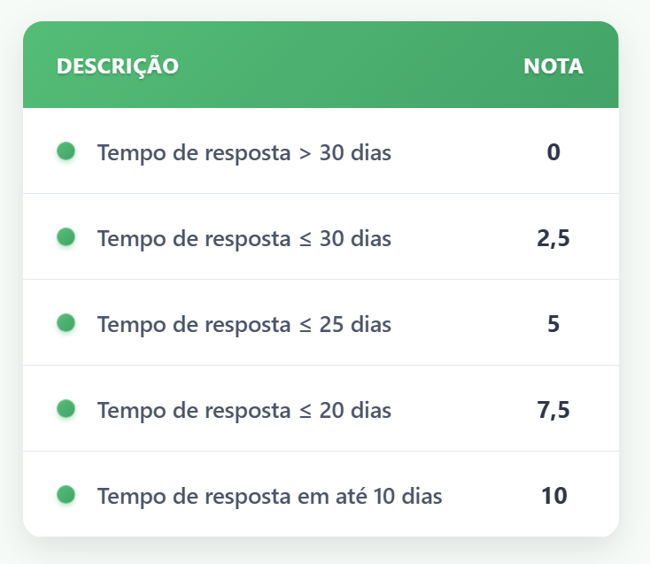

Composição do ITP
Agilidade - Quanto menor o tempo de resposta dos pedidos de acesso à informação, maior é a nota obtida pelo órgão nesse aspecto
imagem
Este não é um aspecto de cumprimento de prazo legal. É uma métrica de velocidade de atendimento: quanto mais rápido, melhor a nota.

Slide 5
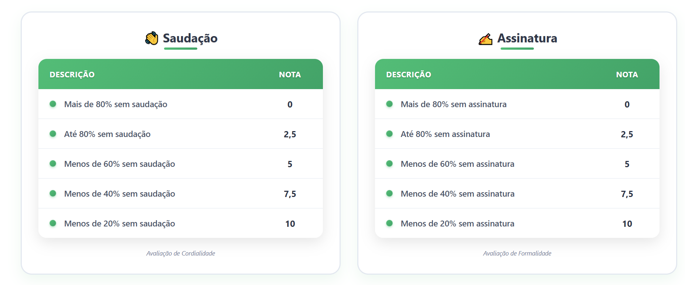
Composição do ITP
Agilidade
Aspectos formais – verifica a existência de requisitos de formalidade na construção da resposta e subdivide-se em: i) saudação formal ao munícipe, observando o princípio da urbanidade. Recomenda-se iniciar a resposta com “Prezado Munícipe”, “Caro Munícipe” e sem mencionar o nome do destinatário; ii) assinatura da Chefia de Gabinete, nos termos do Decreto 53.623/12, art. 18, § 1º.
imagem

Slide 6
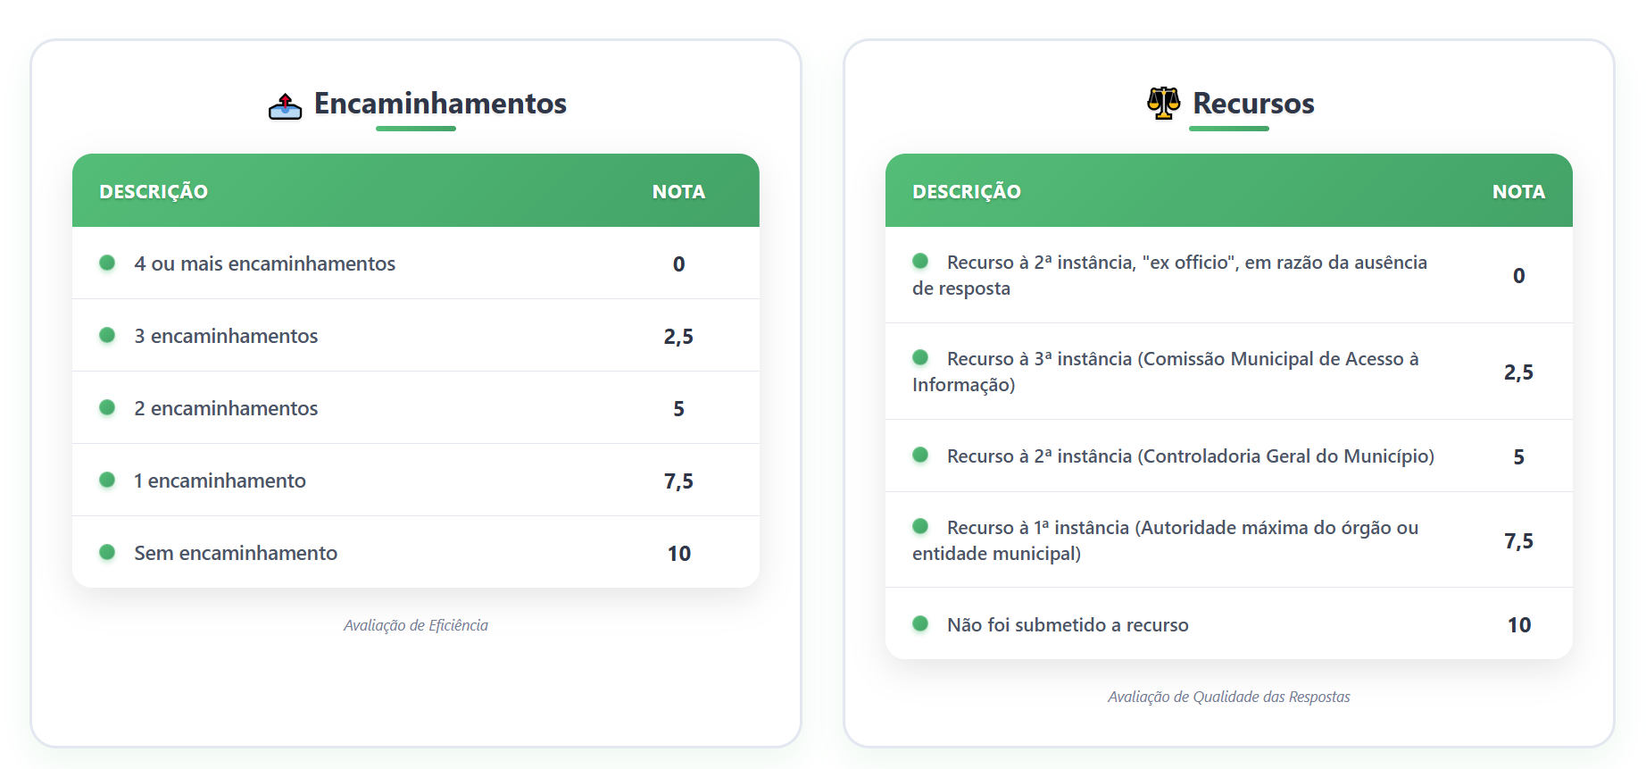
Composição do ITP
Agilidade
Aspectos formais
Atendimento – consiste na análise quanto ao andamento do pedido de acesso à informação e se subdivide em: i) Nível de Encaminhamento: quantas vezes o pedido é repassado para outros órgãos; ii) Nível de Instância: avalia a eficácia da resposta do pedido formulado, levando em consideração a perspectiva do cidadão.
imagem

Slide 7
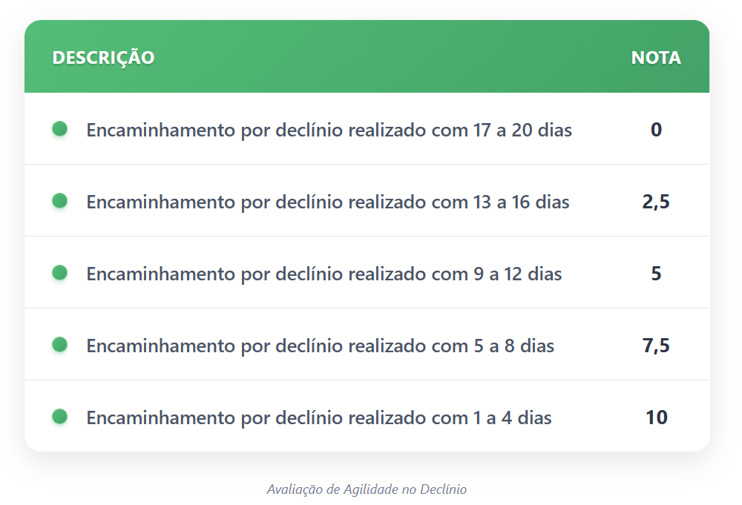
Composição do ITP
Agilidade
Aspectos formais
Atendimento
Encaminhamento por Declínio de Competência - Tempo que o órgão levou para encaminhar a outro órgão cada pedido de acesso à informação quando não possui competência para atendê-lo.
imagem
Não se confunde com o Nível de Encaminhamento, pois o EDC, mede a velocidade do encaminhamento, enquanto o NE mede a quantidade de vezes que um mesmo pedido é repassado entre órgãos.

Slide 8
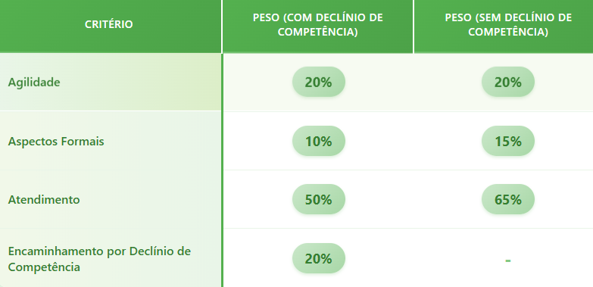

Composição do ITP
imagem
A nota final do ITP é obtida por meio de média ponderada, com pesos que variam conforme a existência
ou não de encaminhamentos por declínio de competência.

Slide 9
Evolução do ITP – 2018-2025.1
No acumulado:
+ 19,26%
imagem

Slide 10
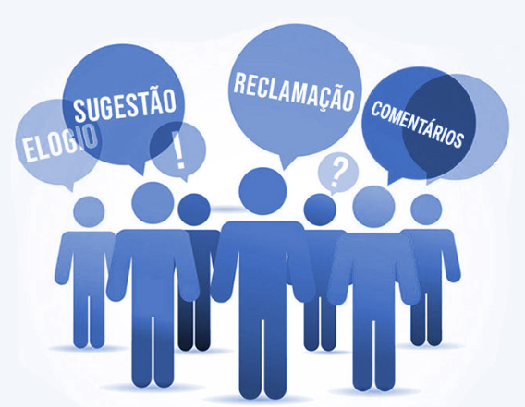
Introdução ao IR: O processamento de demandas
Reclamação
Elogio
Sugestão
Solicitação
imagem

Slide 11
Introdução ao IR: O processamento de demandas
Reclamação
Elogio
Sugestão
Solicitação
imagem
O processamento não contempla
Denúncia (NAD)

Slide 12
Introdução ao IR: O processamento de demandas
Reclamação
Elogio
Sugestão
Solicitação
imagem
Para efeitos do IR, são consideradas apenas as Reclamações e as Solicitações.

Slide 13
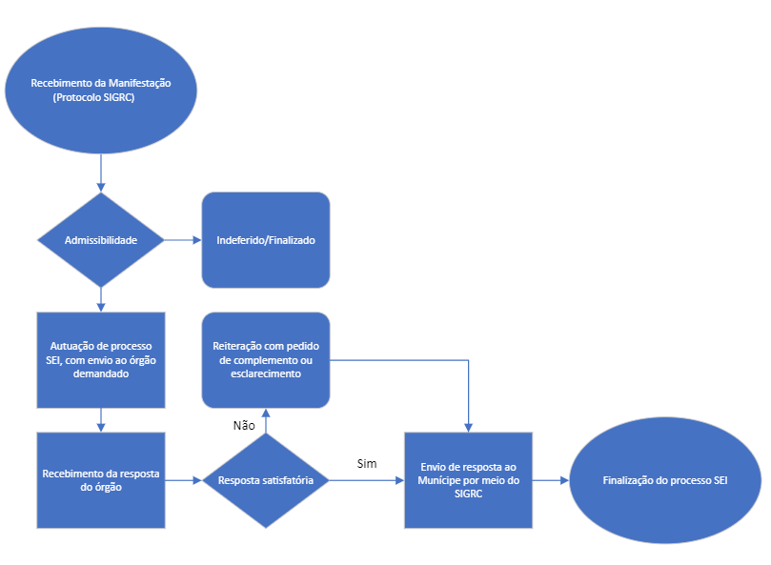
Introdução ao IR: Fluxo das demandas na OGM
imagem

Slide 14

Composição do IR
Tempo médio de resposta
Porcentagem de demandas em andamento
imagem
Lei Federal nº 13.460/2017;
Decreto Municipal nº 58.426/2018.

Slide 15
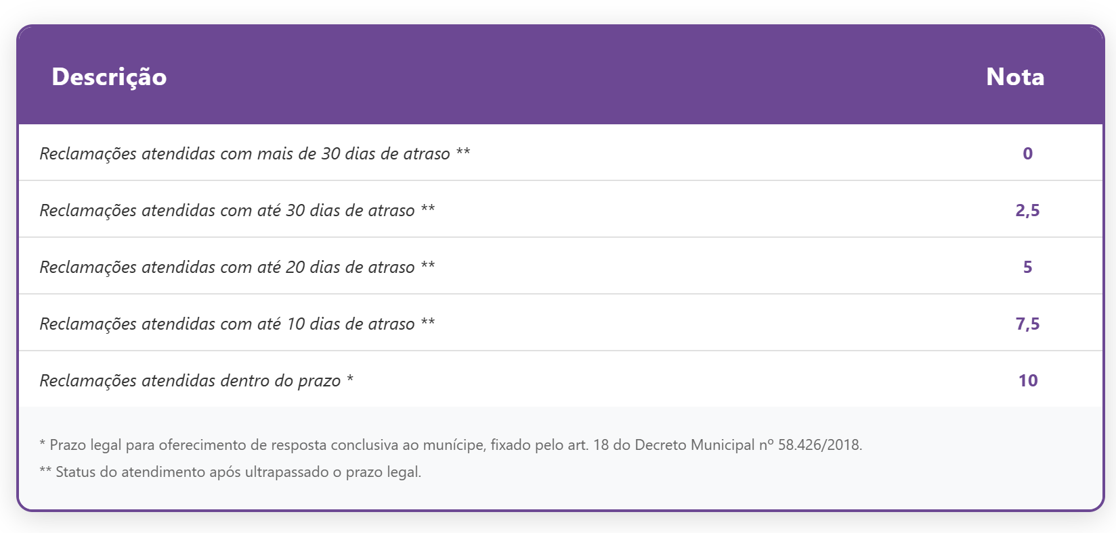
Composição do IR
Tempo médio de resposta - Tempo que o órgão levou para responder a cada uma das demandas recebidas no período.
imagem

Slide 16
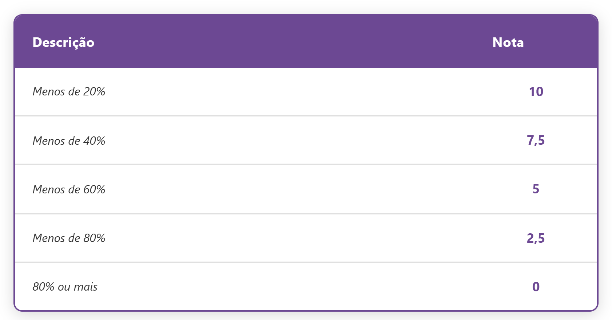
Composição do IR
Tempo médio de resposta
Porcentagem de demandas em andamento - Quantidade de processos em andamento ao final do período (semestre) de apuração
imagem

Slide 17
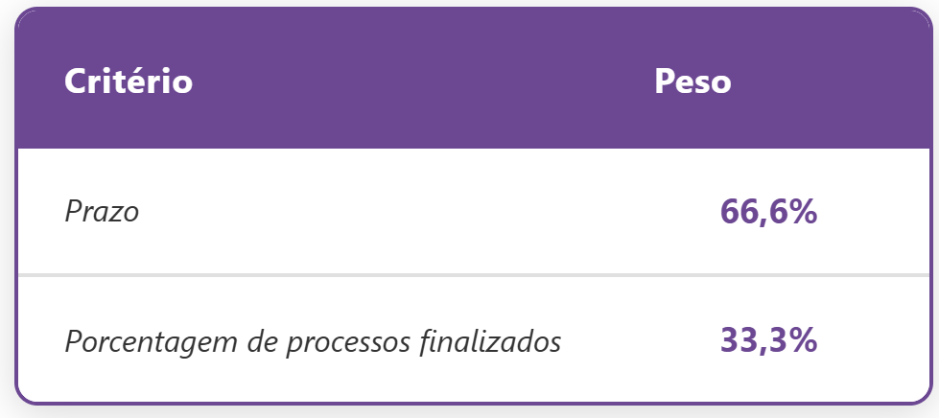

Composição do IR
imagem
A nota final do IR é obtida por meio de média ponderada, que considera os pesos acima para cada Critério.

Slide 18

Orientações gerais sobre o IR
A reiteração não gera nenhum prejuízo ao órgão no IR
A dilação de prazo não possui impacto na aferição do indicador
Em parte dos casos, não é necessário aguardar a efetiva conclusão do serviço para responder à OGM
Recomendamos centralizar o recebimento dos processos SEI da OGM em um único ponto SEI
Implantação de mecanismos de acompanhamento e cobrança das tratativas por parte da divisão interna competente
Alinhar procedimentos para elaboração de respostas assertivas, com informações sobre a demanda específica.
imagem

Slide 19
Evolução do IR – 2018-2025.1
No acumulado:
+ 85,71%
imagem

Slide 20

Introdução ao ID: Inclusão no Programa de Metas 2025-2028
O indicador de denúncias foi incluído no Índice de Governança e de Integridade (IGI), a versão reformulada do antigo Índice de Integridade.
O ID avalia o desempenho dos órgãos municipais na análise e retorno das tratativas das denúncias encaminhadas pela Ouvidoria Geral do Município (OGM). Por meio do ID, é possível identificar:
No acumulado:
+ XXX%
imagem
Eventuais morosidades no processo
Qualidade da resposta apresentada
Observância dos princípios de confidencialidade
Proteção de dados pessoais

Slide 21


Composição do ID
Qualidade das Respostas
Tempo de resposta
imagem
Lei Federal nº 13.709/2018;
Decreto Municipal nº 58.426/2018;
Decreto Municipal nº 43.233/2003;
Portaria CGM nº 01/2022

Slide 22
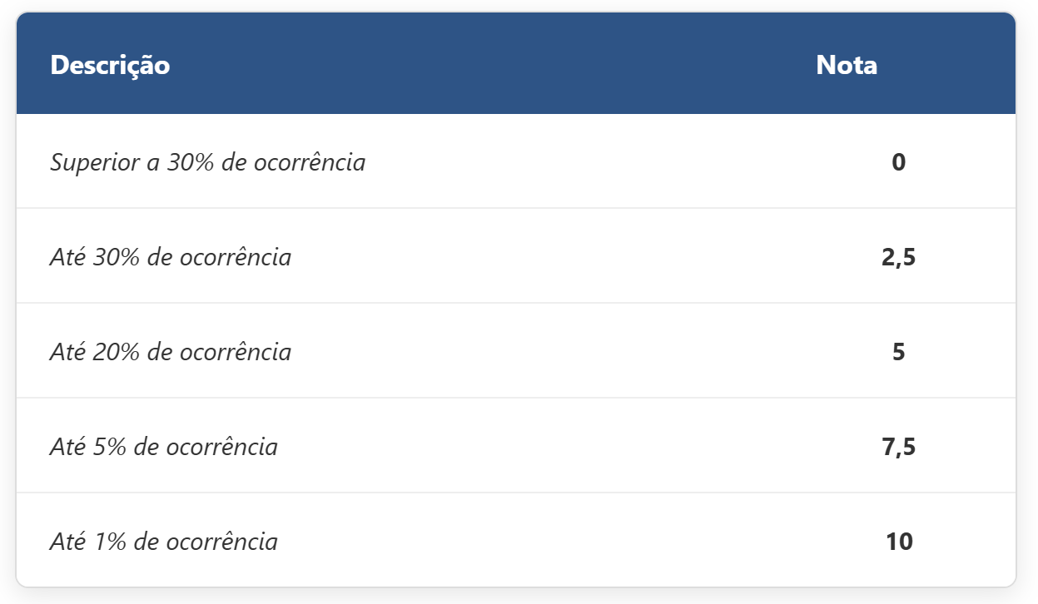
Composição do ID
Qualidade das Respostas - é observado se o órgão manteve protegidos os dados pessoais e sensíveis do denunciante e do denunciado, realizando a utilização das informações dentro do efetivamente necessário.
imagem
As denúncias de assédio sexual e moral não são incluídas no cálculo do indicador. Esta exceção também se aplica a denúncias que, por lei, exigem a identificação do denunciante para serem processadas.

Slide 23
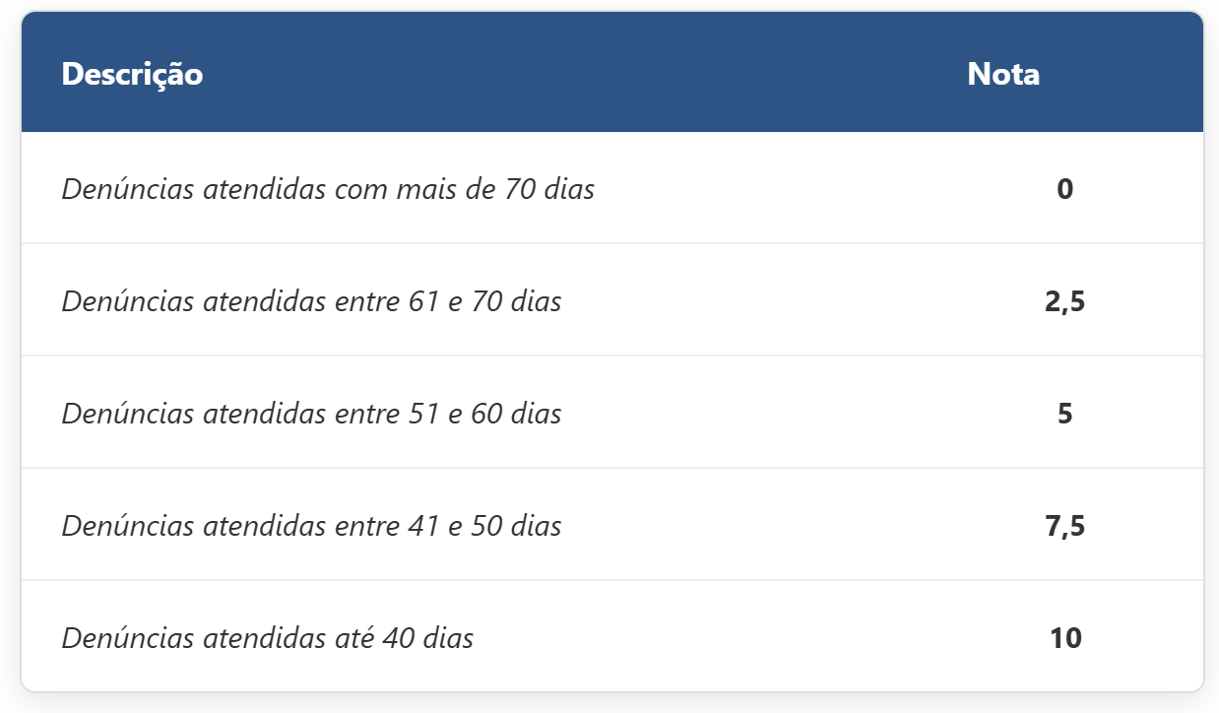

Composição do ID
Qualidade das Respostas
Tempo de resposta: Mesmo que as denúncias sejam complexas e precisem de mais tempo para análise, é necessário dar uma resposta ao cidadão dentro de um prazo razoável. Cada prazo de resposta recebe uma pontuação específica.
imagem

Slide 24
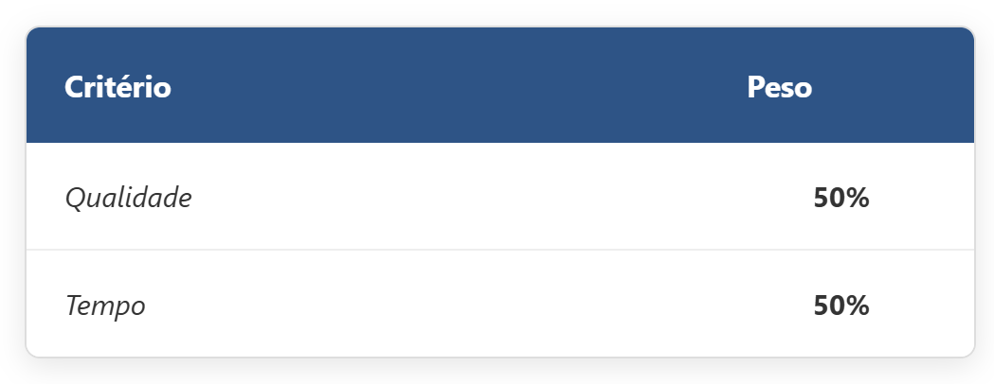

Composição do ID
imagem
A nota final do ID é obtida por meio de média simples dos critérios acima.

Slide 25
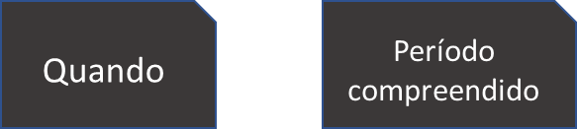
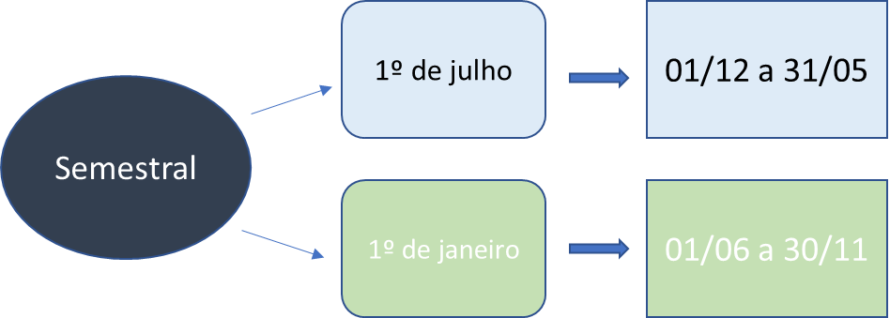
Períodos de aferição
1º semestre
⚠️ por que excluir o último mês?
Os processos do último mês ainda estão no prazo legal para resposta.
2º semestre

Slide 26
Períodos de aferição
Quando
Período Compreendido
imagem
1° julho
01/10 a 31/03
O expurgo de três meses tem por finalidade permitir ao órgão tempo hábil para análise e apuração da denúncia
1º semestre
Semestral
2º semestre
1° Janeiro
01/04 a 30/09

Slide 27
ITP, IR e ID - Programa de Metas 2025-2028
Indicador | Nota PMSP 2025.1 | Meta 2025 | % Alcance*
ID | 9,57 | 5 | 191,4%
IR | 9,1 | 7,5 | 121,3%
ITP | 9,44 | 9 | 104,9%
Nota Alcançada (2025.1)
imagem
Indicador | Nota PMSP 2025.1 | Meta 2028 | % Alcance*
ID | 9,57 | 7 | 136,7%
IR | 9,1 | 9 | 101,1%
ITP | 9,44 | 9,5 | 99,4%
* O percentual de alcance das metas foi calculado utilizando proporção simples, aplicando a fórmula: (Nota PMSP 2025.1 / Meta) × 100

Slide 28
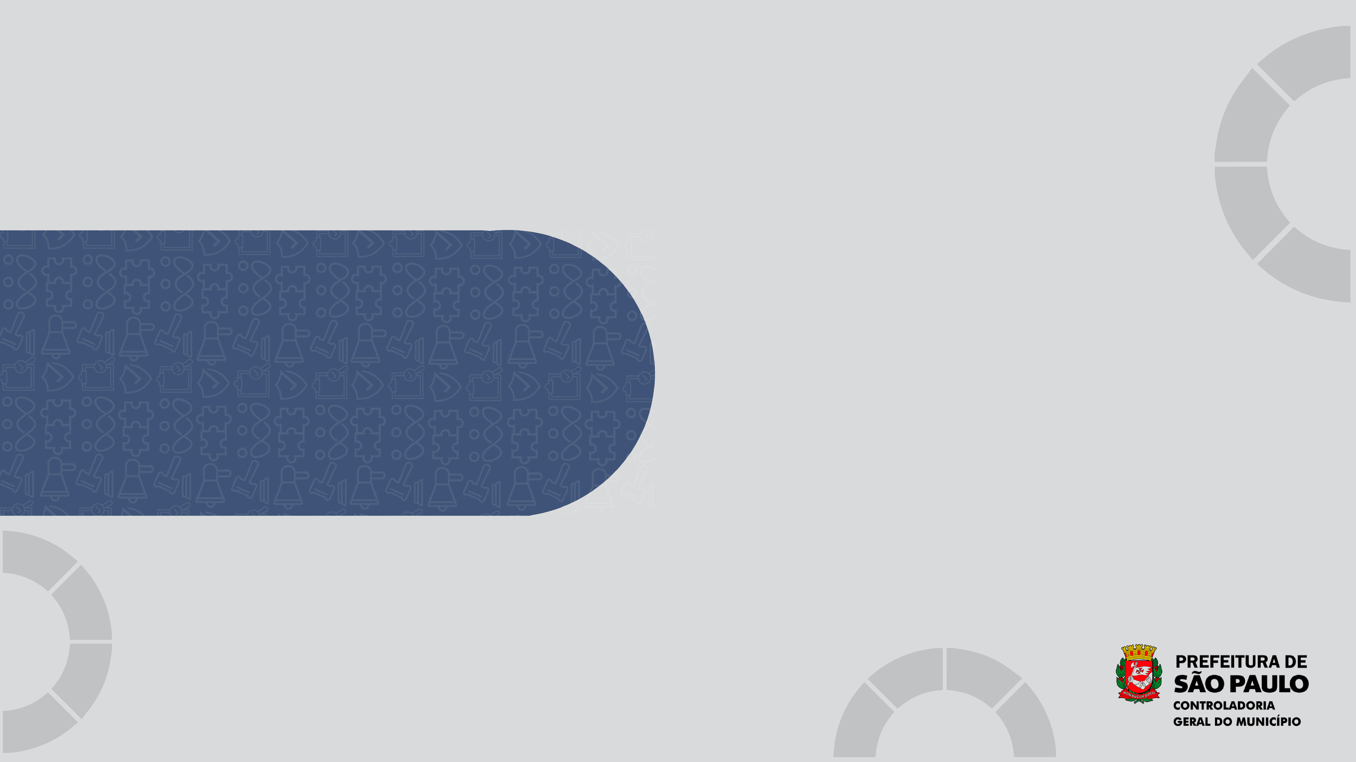
Obrigado
Andrey Soares de Araújo
Bianca Marli Siqueira de Freitas
Ouvidoria Geral do Município

